Slide 1
글로벌 블록체인 프로젝트
타겟 광고 목록
1) ROI 광고
2) PG와 재무제표에 따른 소프트웨어 판매 PS(Profit Sharing)
3) NFT 판매 및 IDO에 대한 리드 확보

Slide 2
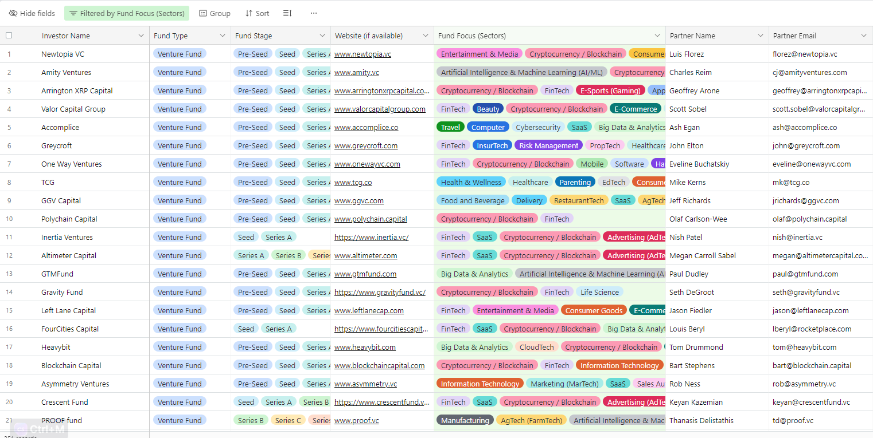
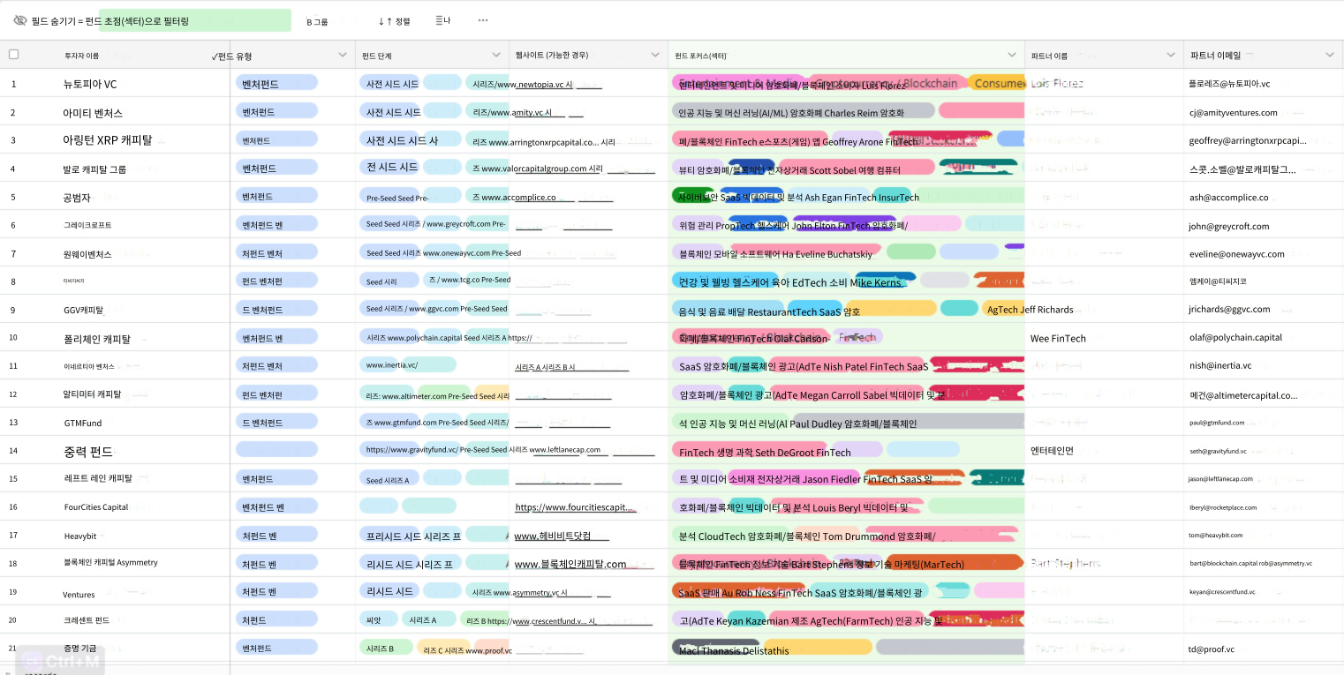
[기밀] VIP 투자자 목록(이메일) https://docs.google.com/spreadsheets/d/1pKT5FmTPHweKDyTp25VisQ6m1MrYMcg3cEZ4lVPLBQA/edit?usp=sharing

Slide 3
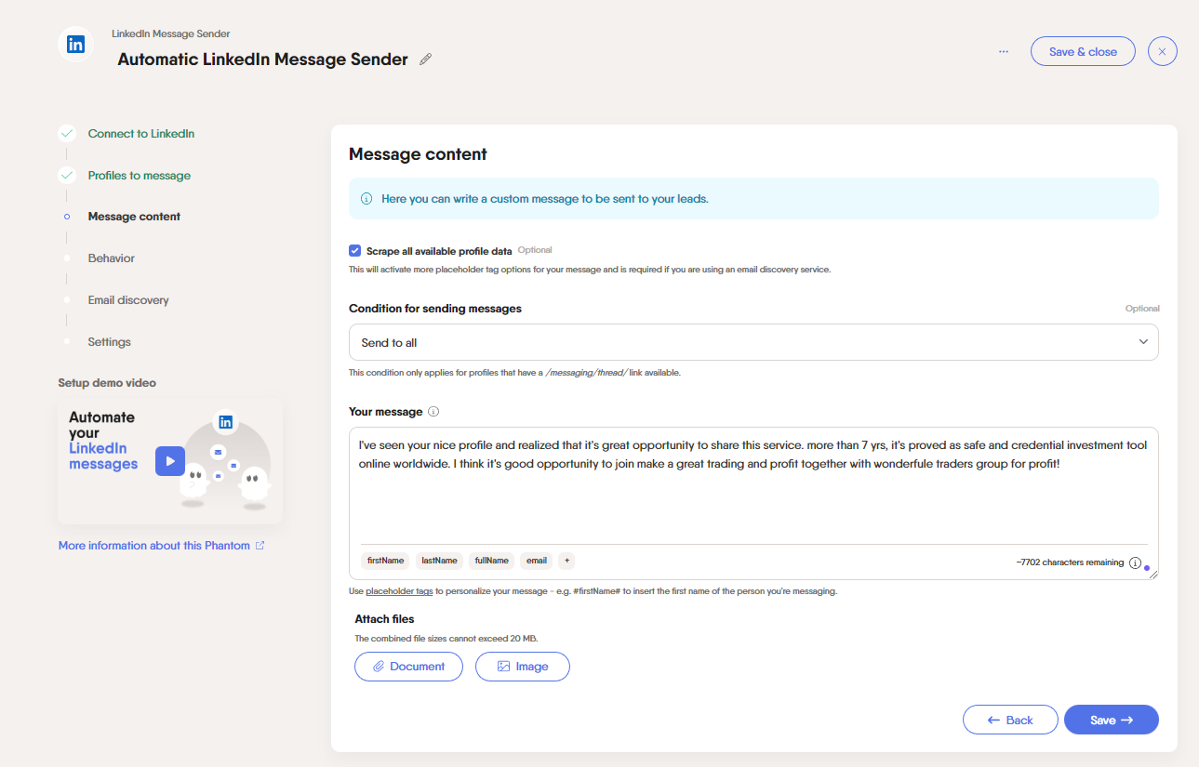
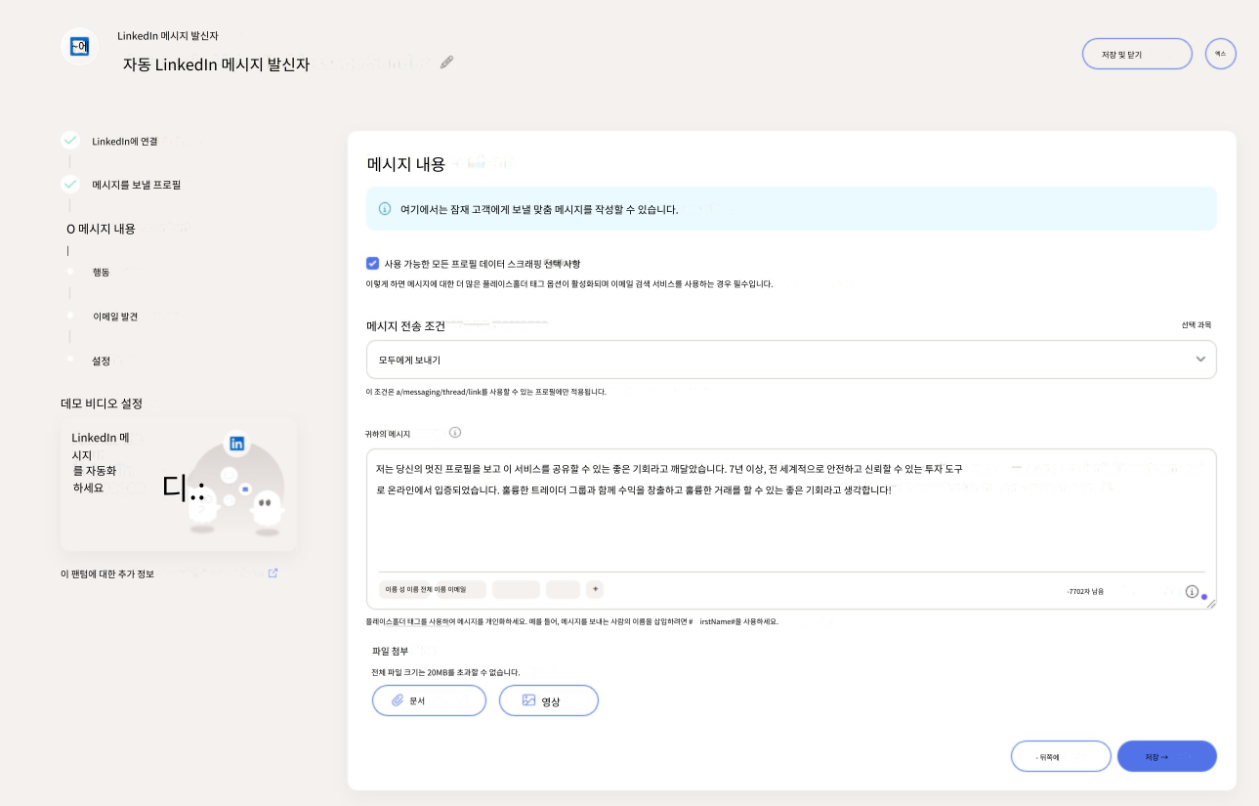
[기밀] VIP 투자자 목록(이메일)
https://phantombuster.com/7473395921122066/phantoms/3082461517401581/setup/step/message-content

Slide 4
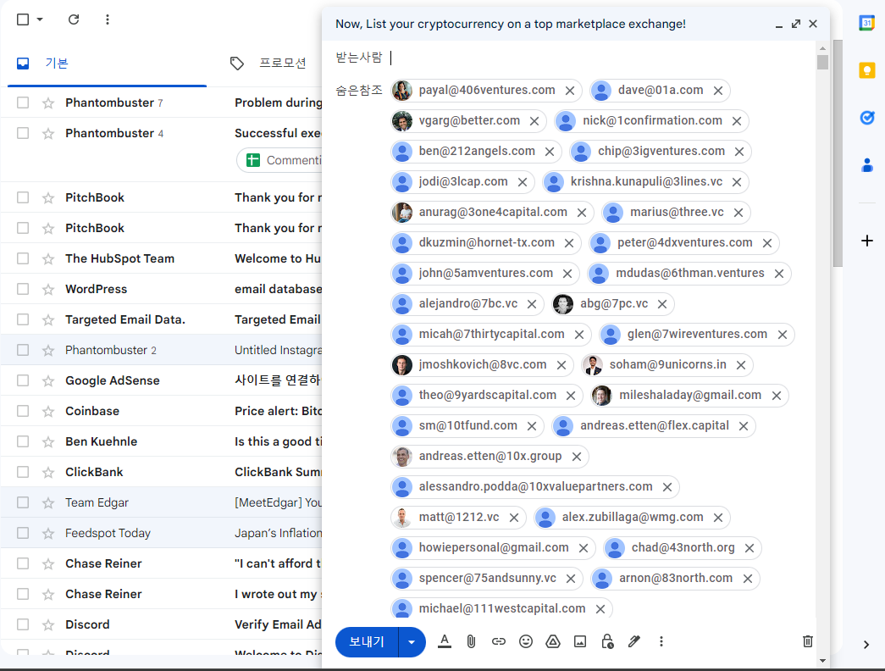
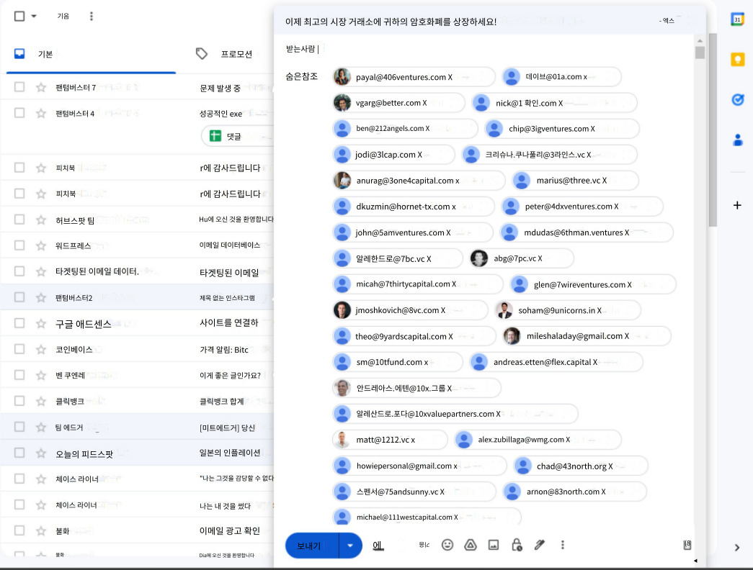
[기밀] VIP 투자자 목록(이메일)
https://phantombuster.com/7473395921122066/phantoms/3082461517401581/setup/step/message-content

